Slide 1

Iskolai projekt: HeBLE
Healthy body lifestyle entertainment

Slide 2


Csapatunk tagjai
Patrik András Sedlák, Backend fejlesztés
János Bence Dakos, Frontend fejlesztés & adatbázis
Gergő Fodor, Frontend fejlesztés & adatbázis

Slide 3



HASZNÁLT TECHNOLÓGIÁK
Frontend: Angular 19
Backend: NodeJS
Packages: argon2, bcrypt, bcryptjs, cors, dotenv, express, express-validator, mysql2, nodemon, sequelize
Database: MySQL (MariaDB) [XAMPP]

Slide 4
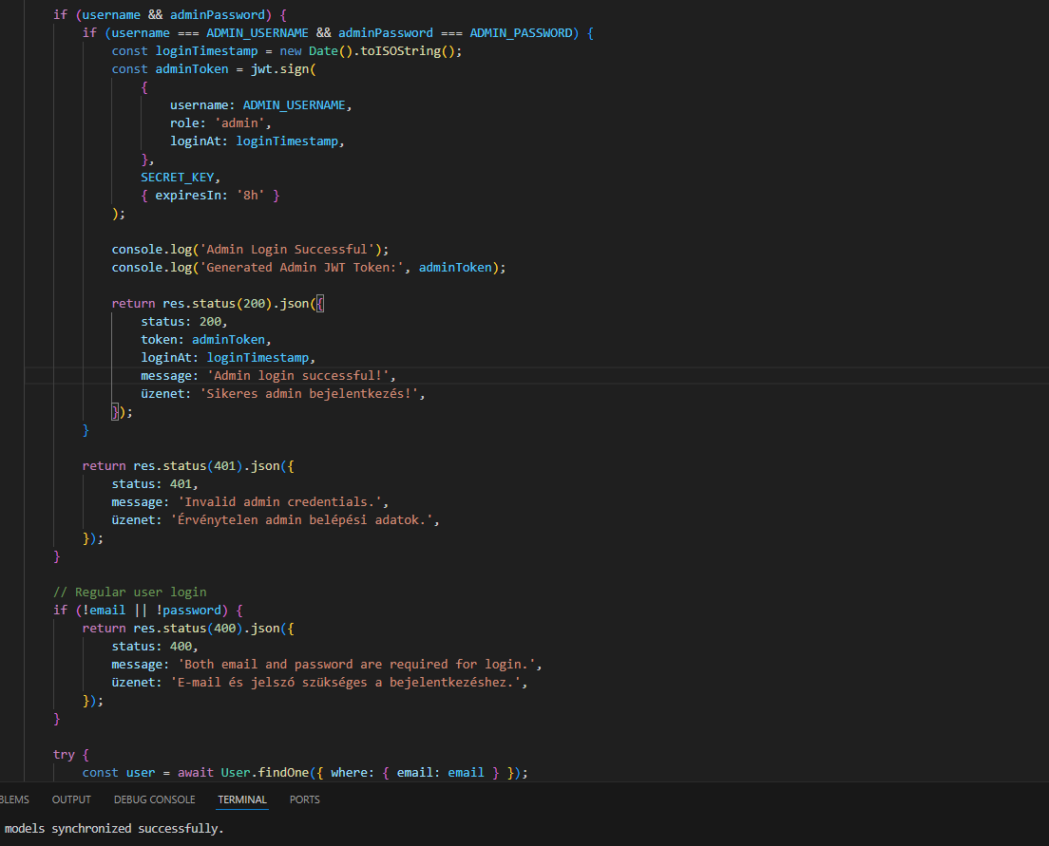
Patrik MUNKÁJA
Backend: NodeJS
Packages: argon2, bcrypt, bcryptjs, cors, dotenv, express, express-validator, mysql2, nodemon, sequelize

Slide 5
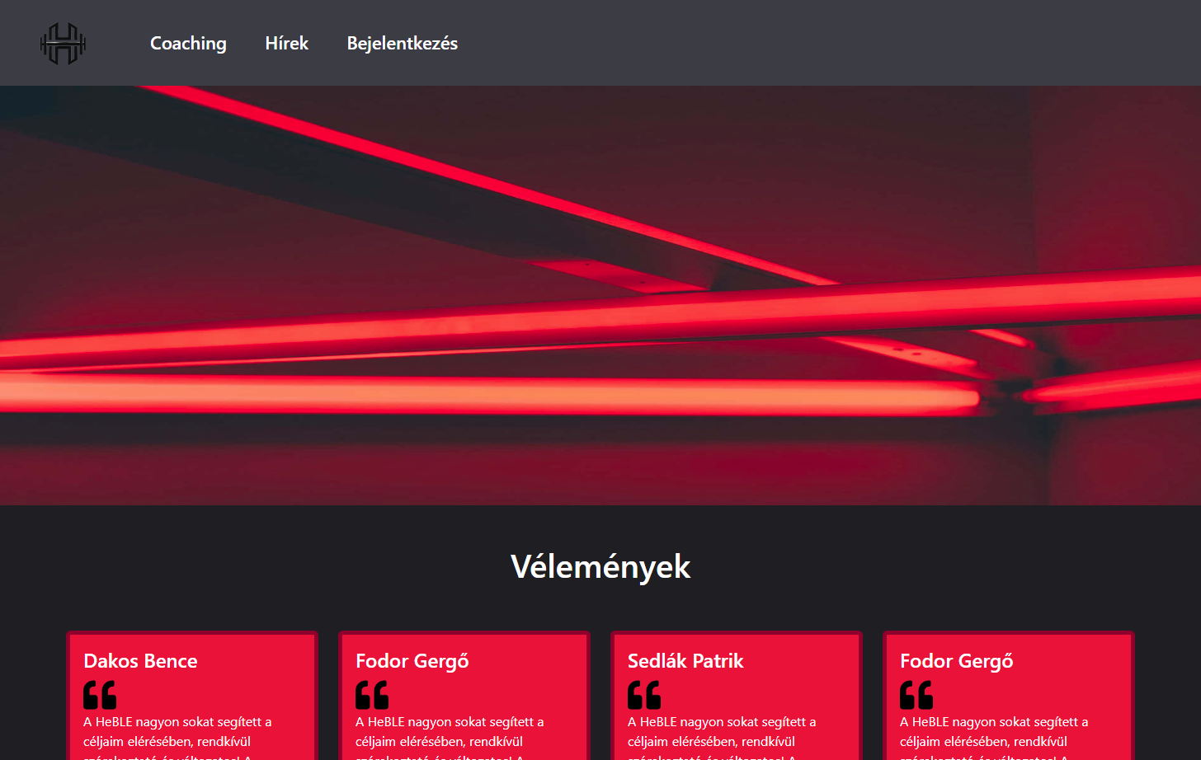
Gergő munkája
Frontend: Angular 19

Slide 6

Bence munkája
LOGO DESIGN
DESIGN
BANNER DESIGN

Slide 7
A versenykörnyezet

Slide 8

KÖSZÖNJÜK A FIGYELMÜKET!
Gergő fodor
Patrik sedlák
Bence dakos

